Slide 1
МИНИСТЕРСТВО ОБРАЗОВАНИЯ И НАУКИ РФ
ФГБОУ ВПО ГЛАЗОВСКИЙ ГОСУДАРСТВЕННЫЙ ПЕДОГОГИЧЕСКИЙ
ИНСТИТУТ ИМЕНИ В.Г.КОРОЛЕНКО
Коледж информационных и социальных комуникаций
Учебная практика
по дисцеплине “Прикладное программирование”
Проект
Информационо поисковые системы “Биржи труда”

Slide 2
Спецификации
Создание базы данных Безработные
Создание базы данных Работодатели
Поиск вакансий со стороны безработных
Поиск резюме со стороны работодателей
Формирование объвлений для печати

Slide 3
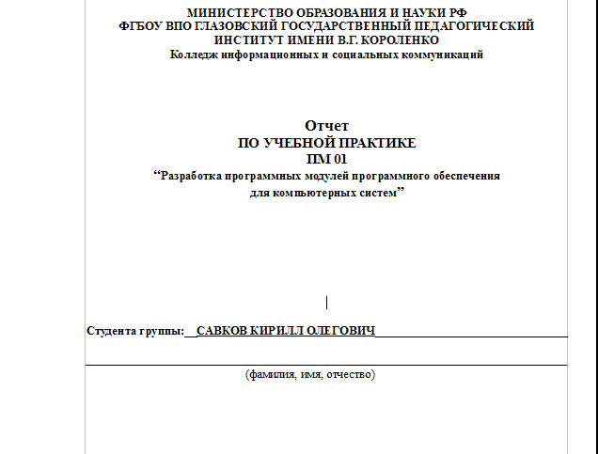
Титульный лист отчета

Slide 4
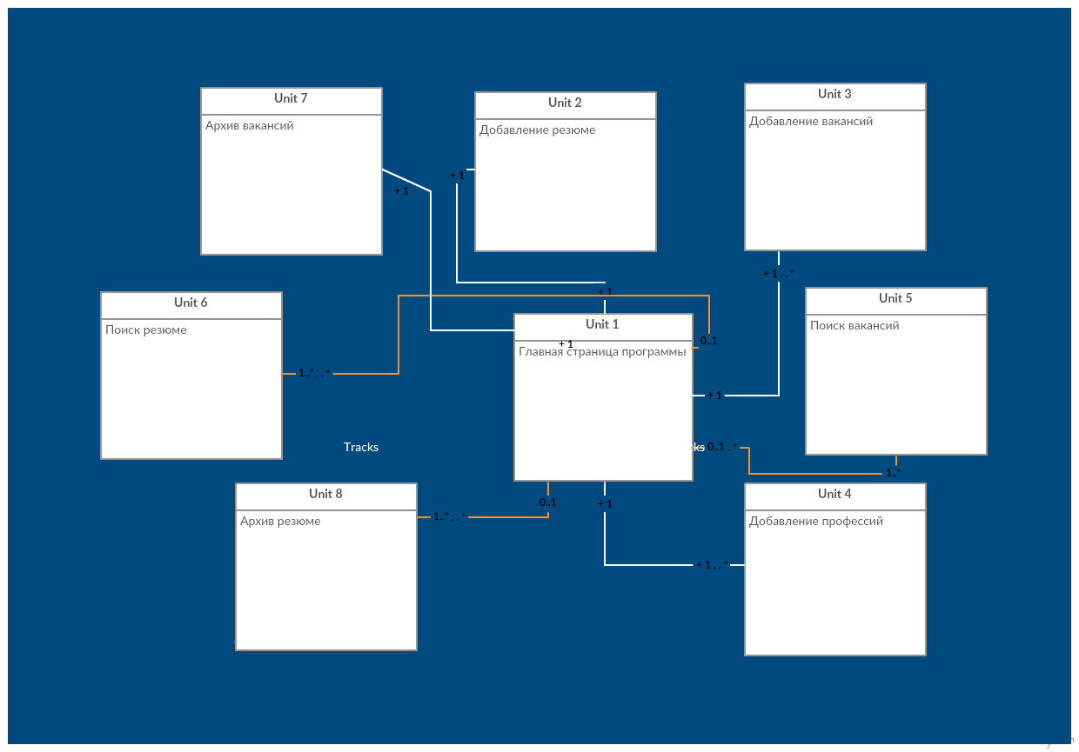
Блок-схема программы

Slide 5
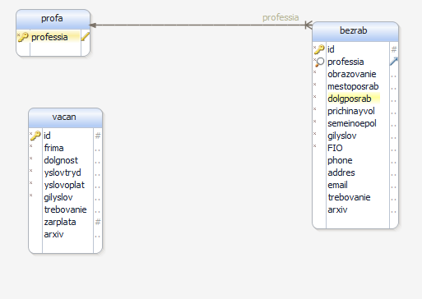
Схема базы данных

Slide 6
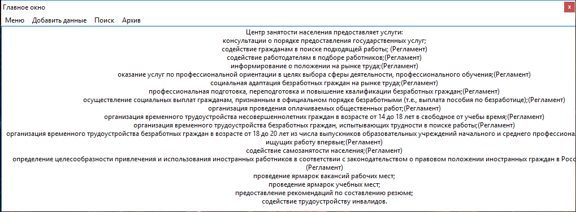
Главная страница программы

Slide 7
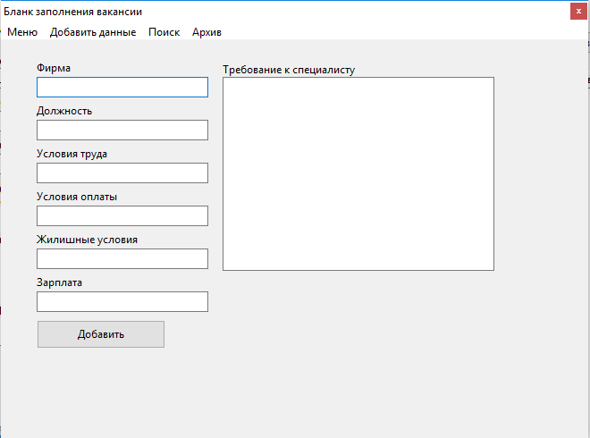
Бланк заполнеиния вакансии

Slide 8
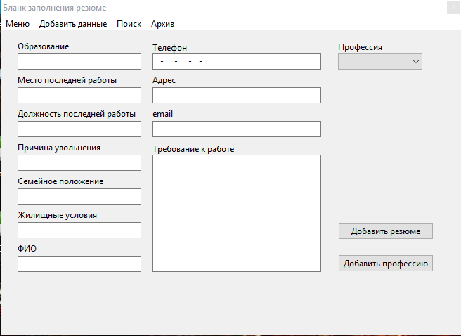
Бланк заполнеиния резюме

Slide 9
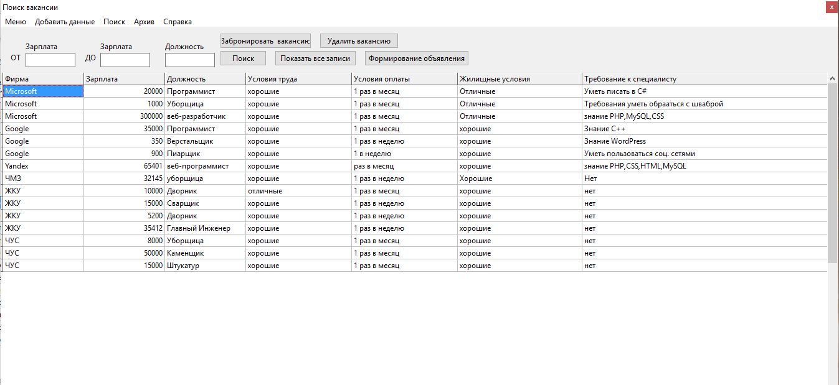
Поиск вакансий

Slide 10
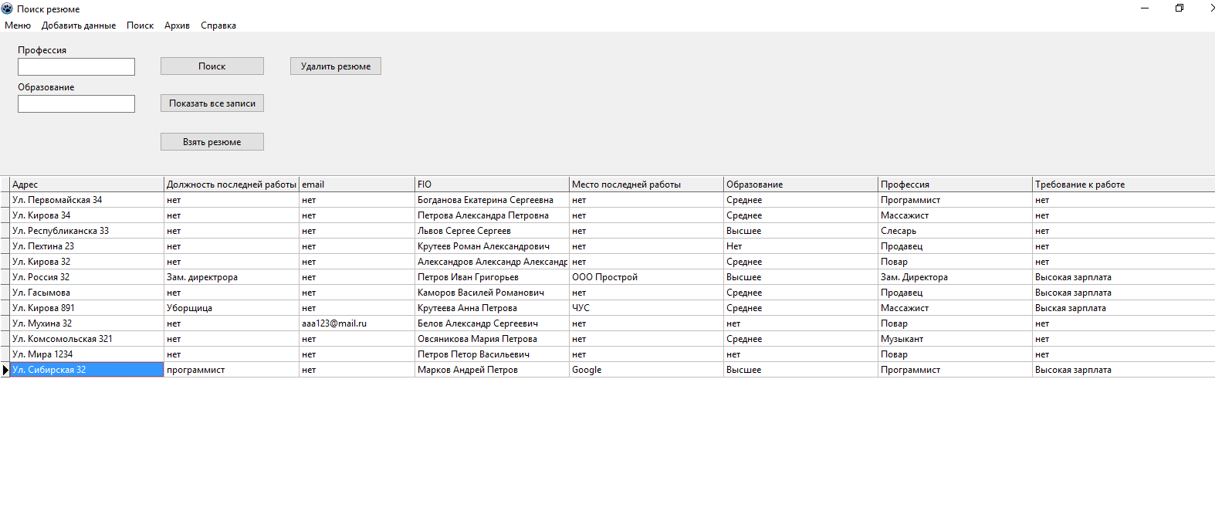
Поиск резюме

Slide 11
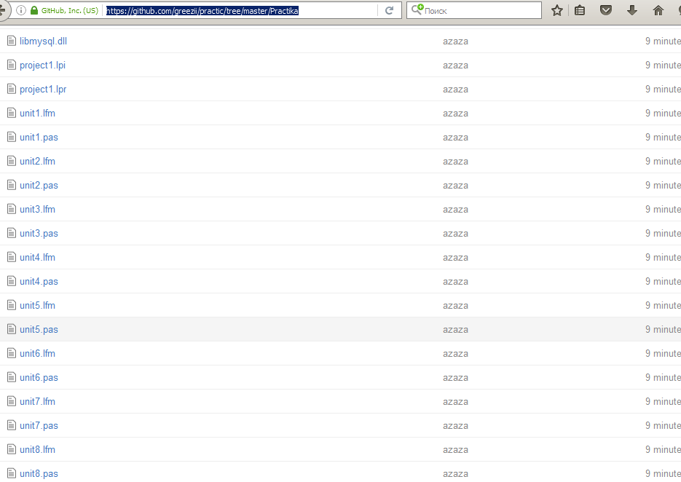
Репозиторий

Slide 12
Добро пожаловать в мой репозиторий
https://github.com/greezii/practic/tree/master/Practika

Slide 13
Источники
1. Иванова Г.С. Технология программирования: учебник / Г.С. Иванова. — М. : КНОРУС, 2011. — 336 с. ISBN 978-5-406-00519-4
2. Компоненты для работы с MySQL в Lazarus [Электронный ресурс]. – Режим доступа: http://www.freepascal.ru/article/lazarus/20090416150500 (дата обращения 10.02.2016)
3. Работа с компонентами подклюения к базе данных MySQL в Lazarus [Электронный ресурс]. – Режим доступа: http://wiki.freepascal.org/Lazarus_Database_Tutorial/ru (дата обращения 10.02.2016)
4. Создание базы данных в MySQL [Электронный ресурс]. – Режим доступа: http://generaltea.ru/kak-pomenyat-kodirovku-vsex-tablic-v-mysql (дата обращения 10.02.2016)
5. Запросы MySQL в Lazarus [Электронный ресурс]. – Режим доступа: http://www.programmersforum.ru/showthread.php?t=227174 (дата обращения 10.02.2016)

